Slide 1



Núcleo de Capacitação em Inteligência Artificial

Slide 2
Deep Computer Vision Using Convolutional Neural Networks
Using TorchVision´s Pretrained Models; Pretrained Models for Transfer Learning; Classification and Localization; Object Detection; Fully Convolutional Networks; You Only Look Once; Objetct Tracking Semantic Segmentation

Slide 3

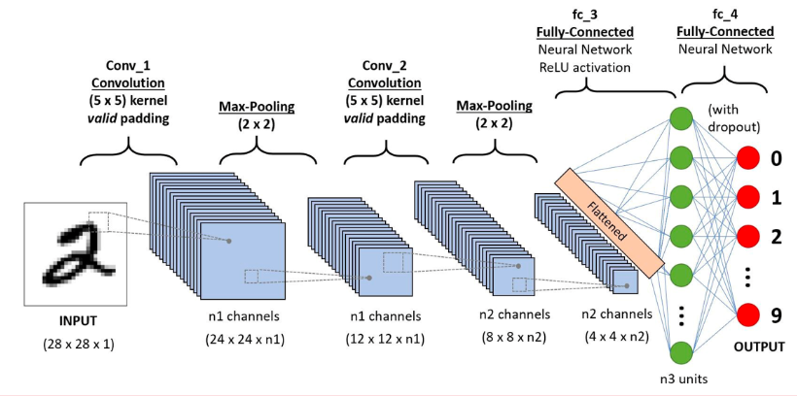
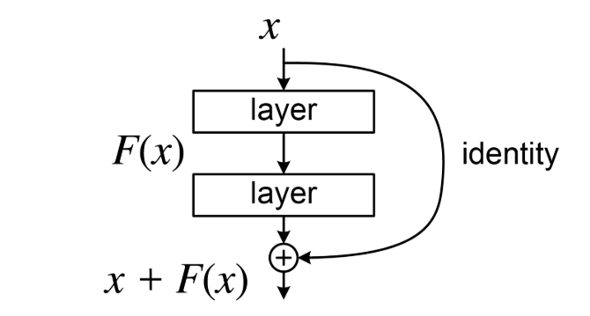

Using TorchVision’s Pretrained Models
Em geral, não é necessário implementar manualmente arquiteturas clássicas como GoogLeNet, ResNet ou ConvNeXt, pois versões pré-treinadas dessas redes podem ser carregadas com poucas linhas de código por meio da TorchVision.
Além disso, a biblioteca TIMM (PyTorch Image Models) tornou-se amplamente utilizada na comunidade científica, oferecendo um extenso conjunto de modelos de classificação de imagens pré-treinados, bem como recursos adicionais, como carregadores de dados, técnicas de aumento de dados, otimizadores e agendadores de aprendizado.
Outro recurso relevante é o Hugging Face Hub, que disponibiliza uma grande variedade de modelos pré-treinados que podem ser facilmente integrados a diferentes pipelines de visão computacional.

Slide 4
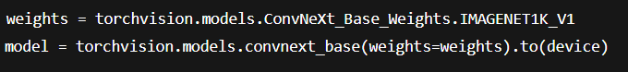
Using TorchVision’s Pretrained Models
Podemos carregar um modelo ConvNeXt pré-treinado no ImageNet com apenas algumas linhas de código. O modelo possui variantes: tiny, small, base e large. O código a seguir carrega a variante base:
Esse código faz o download automático dos pesos (338 MB) do Torch Hub, que são salvos em cache para uso futuro. Existem diferentes versões de pesos, como IMAGENET1K_V2, e é possível listar todos os modelos e pesos disponíveis usando torchvision.models.list_models() e get_model_weights().

Slide 5
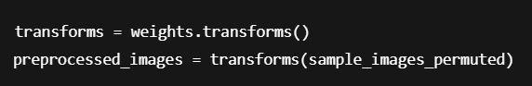
Using TorchVision’s Pretrained Models
Antes de classificar imagens, precisamos garantir que elas estejam no formato esperado pelo modelo. O ConvNeXt espera imagens de 224 × 224 pixels, enquanto nossas imagens de exemplo têm 427 × 640 pixels. Podemos redimensioná-las usando os transforms específicos do modelo:
Esses transforms também normalizam os pixels, padronizando cada canal de cor com médias e desvios padrões do ImageNet.

Slide 6
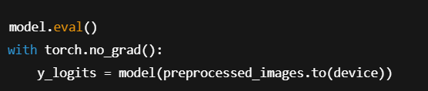
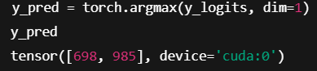
Using TorchVision’s Pretrained Models
Com as imagens pré-processadas, podemos enviá-las para a GPU e fazer a predição, lembrando de colocar o modelo em modo de avaliação e desligar o autograd:
O resultado é um tensor 2 × 1000 contendo os logits para cada imagem. Podemos usar torch.argmax() para obter a classe com maior logit:

Slide 7
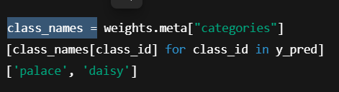
Using TorchVision’s Pretrained Models
Para saber o que cada classe representa, usamos o atributo meta do objeto de pesos, que contém os nomes das categorias:
Assim, a primeira imagem é classificada como “palace” e a segunda como “daisy”. Apesar do dataset ImageNet não conter classes específicas como “torre chinesa” ou “dália”, o modelo escolhe substitutos razoáveis.

Slide 8
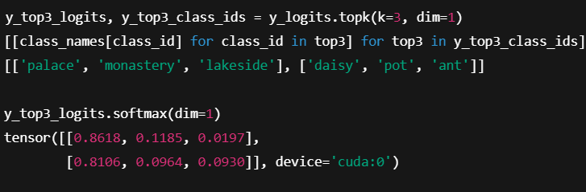
Using TorchVision’s Pretrained Models
Podemos obter as três classes mais prováveis com topk() e as probabilidades usando softmax:
Isso mostra que o modelo não só indica a classe mais provável, mas também fornece uma distribuição de confiança para as principais classes.

Slide 9
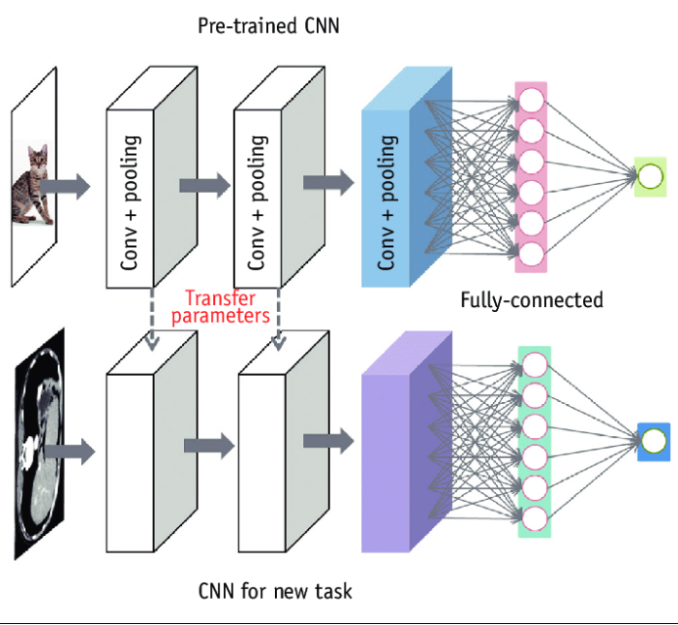
Pretrained Models for Transfer Learning
Quando não temos dados suficientes para treinar um classificador de imagens do zero, uma boa estratégia é reutilizar as camadas iniciais de um modelo pré-treinado. Neste exemplo, usamos o modelo ConvNeXt pré-treinado no ImageNet e substituímos sua cabeça de classificação para treinar no conjunto Flowers102, que possui apenas 10 imagens por classe em 102 classes. Treinar do zero seria muito difícil, mas usando um modelo pré-treinado é fácil superar 90% de acurácia.

Slide 10
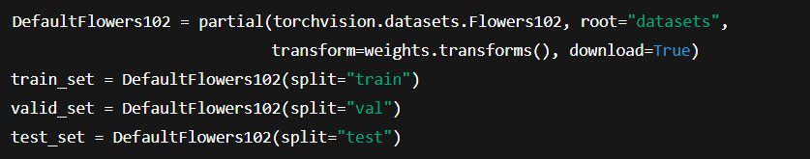
Pretrained Models for Transfer Learning
O dataset Flowers102 possui três divisões: treino, validação e teste. As duas primeiras têm 10 imagens por classe, enquanto o teste varia entre 20 e 238 imagens por classe. Podemos baixar e preparar os dados usando o seguinte código:
Usamos partial() para não repetir argumentos e transform=weights.transforms() para preprocessar as imagens na carga.

Slide 11
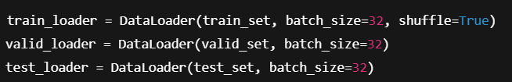
Pretrained Models for Transfer Learning
Após carregar os conjuntos de dados, criamos os data loaders para treinamento, validação e teste:
O Flowers102 não possui nomes de classes incluídos, então podemos defini-los manualmente, por exemplo: class_names = ['pink primrose', ..., 'blackberry lily'].

Slide 12
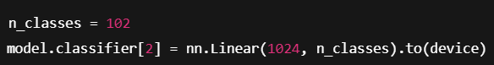
Pretrained Models for Transfer Learning
O modelo ConvNeXt-base foi treinado para 1.000 classes do ImageNet, mas agora precisamos de apenas 102. Para isso, removemos a cabeça original e substituímos por uma nova:
A cabeça original é um nn.Sequential composto por LayerNorm2d, Flatten e Linear com 1024 entradas e 1000 saídas. Não há figura neste slide.

Slide 13
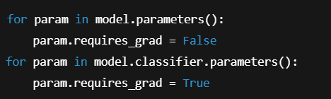
Pretrained Models for Transfer Learning
É recomendável congelar os pesos das camadas pré-treinadas no início do treinamento:
Assim, treinamos inicialmente apenas a nova cabeça, atingindo cerca de 90% de acurácia. Depois, podemos descongelar todo o modelo e reduzir a taxa de aprendizado, continuando o treinamento. Não há figura neste slide.

Slide 14
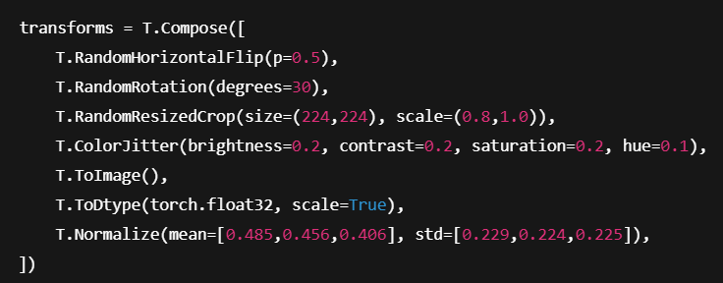
Pretrained Models for Transfer Learning
Para melhorar ainda mais, aplicamos transformações de aumento de dados nas imagens de treino: flips horizontais, rotações, recortes e alterações de cores, antes da normalização ImageNet:
O TorchVision também oferece o AutoAugment, otimizado para ImageNet e aplicável a outros datasets.

Slide 15
Pretrained Models for Transfer Learning
Além de treinar a cabeça do modelo e usar aumento de dados, podemos testar outros modelos pré-treinados, aumentar o conjunto de imagens, criar ensembles de modelos e analisar os casos de erro para ajustar o pré-processamento. Também é útil usar schedules de aprendizado, descongelar camadas gradualmente ou aplicar learning rates diferentes para camadas inferiores e superiores. Diferentes otimizadores, ajustes de hiperparâmetros e regularizações como dropout ou weight decay também ajudam a melhorar a acurácia.

Slide 16
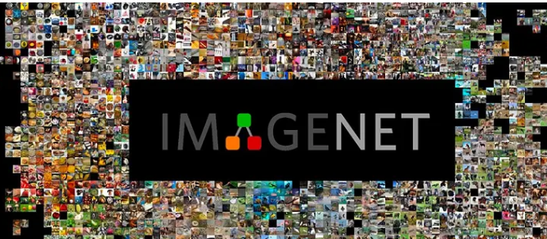
Pretrained Models for Transfer Learning
Modelos pré-treinados no ImageNet nem sempre funcionam bem em dados especializados. Para imagens de satélite, use TorchGeo; para imagens médicas, Project MONAI; para imagens agrícolas, AgML. Buscar modelos treinados em dados similares acelera o treinamento, melhora a acurácia e permite criar classificadores precisos mesmo com poucos dados.

Slide 17
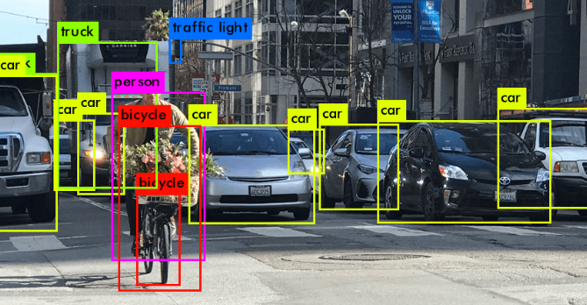
Classification and Localization
Localizar um objeto em uma imagem pode ser tratado como uma tarefa de regressão. O objetivo é prever uma bounding box ao redor do objeto, seja especificando o centro, largura e altura da caixa, ou as coordenadas superior-esquerda e inferior-direita. Assim, precisamos prever quatro números. Para isso, podemos usar o modelo ConvNeXt já pré-treinado e adicionar uma segunda camada densa com quatro unidades, responsável pela localização.

Slide 18
Classification and Localization
O modelo FlowerLocator possui duas saídas: uma cabeça de classificação que prevê os logits das classes (102 classes) e uma cabeça de localização que prevê as coordenadas da bounding box (4 números). O forward() processa as imagens, calcula as features, aplica pooling global, produz os logits de classificação e a bounding box. Exemplo de uso:
Aqui, y_pred_logits contém os logits das 102 classes para cada imagem, enquanto y_pred_bbox contém as quatro coordenadas da bounding box prevista. O mesmo vetor de features alimenta ambas as saídas, permitindo que o modelo aprenda classificação e localização simultaneamente.

Slide 19

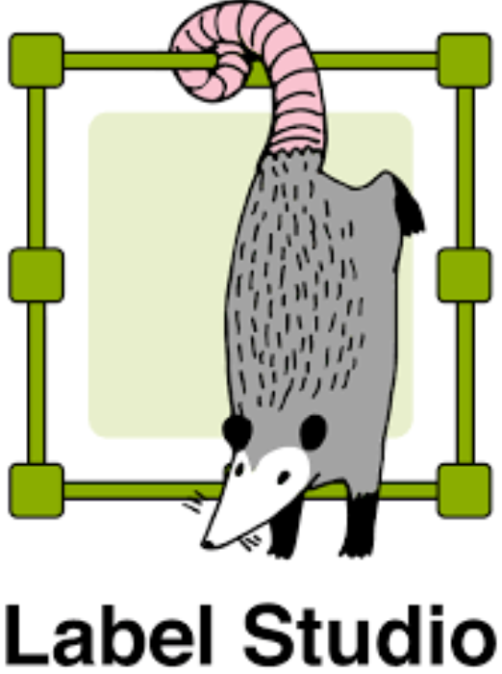
Classification and Localization
Para treinar o FlowerLocator, usamos nn.CrossEntropyLoss para classificação e nn.MSELoss para localização, somando as duas perdas para aprendizado simultâneo. Como o Flowers102 não possui bounding boxes, precisamos anotá-las manualmente, usando ferramentas como Label Studio, Labelme ou Roboflow. Para grandes datasets, é possível usar crowdsourcing, mas para conjuntos pequenos ou médios, anotar manualmente é mais rápido e ajuda a entender melhor os dados.

Slide 20
Classification and Localization
Podemos representar uma bounding box com a classe BoundingBoxes do TorchVision:
O formato CXCYWH indica centro x, centro y, largura e altura. Bounding boxes podem ser transformadas como tensores normais usando a API de transforms do TorchVision. Atenção: rotação não altera a orientação da caixa, apenas seu tamanho para conter o objeto rotacionado.

Slide 21
Classification and Localization
Podemos aplicar a mesma transformação nas imagens e nas bounding boxes simultaneamente. Por exemplo, para a primeira imagem de treino:
Ao usar MSE, erros absolutos afetam igualmente caixas grandes e pequenas. Uma alternativa é calcular a raiz quadrada de largura e altura antes do MSE.

Slide 22
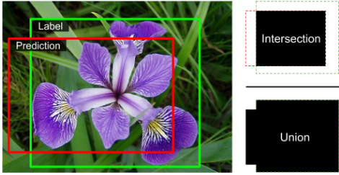
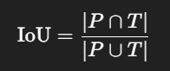
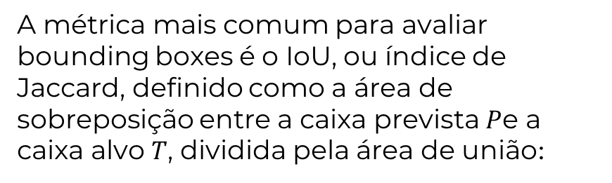
Classification and Localization
A métrica mais comum para avaliar bounding boxes é o IoU, ou índice de Jaccard, definido como a área de sobreposição entre a caixa prevista $P$e a caixa alvo $T$, dividida pela área de união:
O IoU varia de 0 (sem sobreposição) a 1 (sobreposição perfeita). Ele é calculado pelo torchvision.ops.box_iou().

Slide 23
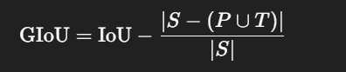
Classification and Localization
O IoU puro não fornece gradiente quando P e T não se sobrepõem. O GIoU corrige isso considerando a menor caixa S que contém P e T, e subtraindo a razão da área não coberta:
A perda usada para treinamento é $1−\text{GIoU}$, o que dá gradiente mesmo quando as caixas não se sobrepõem. Implementação: torchvision.ops.generalized_box_iou_loss()

Slide 24
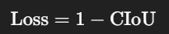
Classification and Localization
O CIoU é uma métrica avançada para avaliar a qualidade de bounding boxes, considerando três fatores importantes: IoU: quanto maior a sobreposição entre a caixa prevista e a caixa alvo, melhor. Distância entre os centros: quanto mais próximos os centros das caixas P e T, melhor; a distância é normalizada pela diagonal da menor caixa que contém ambas (S).
Semelhança das proporções (aspect ratios): quanto mais semelhantes forem as proporções largura/altura das caixas, melhor. A perda usada no treinamento é definida como:
O CIoU geralmente converge mais rápido que o MSE ou o GIoU e produz bounding boxes mais precisas, porque leva em conta não apenas a sobreposição, mas também a posição e forma das caixas. No PyTorch, está disponível em: torchvision.ops.complete_box_iou_loss().

Slide 25
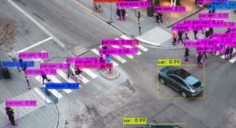
Object Detection
A detecção de objetos consiste em classificar e localizar múltiplos objetos em uma imagem. Até alguns anos atrás, um método comum era usar uma CNN treinada para classificar e localizar um único objeto aproximadamente centralizado na imagem, e então deslizar essa CNN sobre a imagem, fazendo previsões a cada posição. A CNN era treinada para prever não apenas as probabilidades de classe e a caixa delimitadora (bounding box), mas também uma pontuação de “objetividade” (objectness score), que representa a probabilidade de que um objeto esteja realmente presente próximo ao centro da região analisada. Esta pontuação é uma saída de classificação binária, obtida por uma camada densa com uma unidade, usando a função de ativação sigmoid e treinada com a perda de entropia cruzada binária.

Slide 26
Object Detection
Quando uma CNN realiza detecção de objetos, ela precisa resolver duas etapas distintas: primeiro verificar se existe algum objeto em uma certa região da imagem e, somente depois, identificar qual é a sua classe. Em abordagens iniciais, tentou-se unificar essas duas decisões adicionando uma classe “sem objeto”, de modo que a própria classificação indicasse presença ou ausência. No entanto, isso tornava o treinamento menos eficiente, pois a rede era obrigada a aprender, ao mesmo tempo, a detectar e a classificar, misturando duas tarefas de natureza diferente. A prática mais eficaz é separar claramente essas etapas: a rede primeiro estima a pontuação de objetividade, que indica apenas se há um objeto naquela região; para regiões com alta pontuação, ela então prevê a classe correspondente. Essa separação entre detecção e classificação produz modelos mais estáveis e resultados significativamente mais precisos.

Slide 27
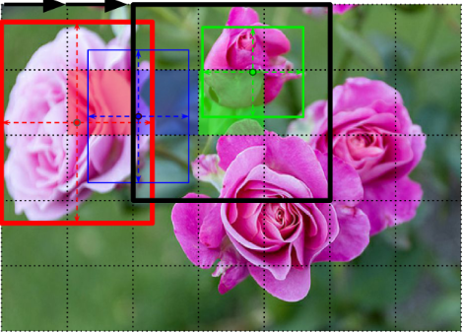
Object Detection
Essa abordagem é ilustrada na Figura ao lado. A imagem foi dividida em uma grade de 5 × 7, e a CNN, representada pelo retângulo preto espesso, desliza por todas as regiões 3 × 3, fazendo previsões a cada passo.
Na primeira região 3 × 3, no canto superior esquerdo, centrada na célula vermelha da segunda linha e segunda coluna, a CNN detectou a rosa mais à esquerda. A caixa delimitadora prevista ultrapassa os limites da região 3 × 3, o que é normal: mesmo sem ver a parte inferior da rosa, a CNN fez uma boa estimativa da localização. As probabilidades de classe atribuíram alta chance à classe “rosa” e a pontuação de objetividade foi relativamente alta.

Slide 28
Object Detection
Na próxima região 3 × 3, centrada na célula azul, nenhum objeto foi detectado; a pontuação de objetividade foi baixa, então a caixa e as probabilidades podem ser ignoradas. Na região seguinte, centrada na célula verde, a CNN detectou a rosa do topo, embora de forma imperfeita. Como a rosa não estava bem centrada, a pontuação de objetividade não foi muito alta.

Slide 29
Object Detection
Deslizando a CNN por toda a imagem, obtemos 15 caixas previstas, organizadas em uma grade 3 × 5, cada uma com suas probabilidades de classe e pontuação de objetividade. Como os objetos podem ter diferentes tamanhos, é comum repetir o deslizamento sobre regiões 2 × 2 ou 4 × 4 para capturar objetos menores ou maiores.

Slide 30
Object Detection
Essa técnica simples detecta objetos, mas gera múltiplas caixas para o mesmo objeto. O NMS é usado para eliminar redundâncias:
Remover todas as caixas com pontuação de objetividade abaixo de um limite.
Selecionar a caixa com maior pontuação e remover as outras que se sobrepõem muito (IoU > 60%). Por exemplo, na Figura 12-25, a caixa mais espessa sobre a rosa mais à esquerda é a de maior pontuação, e a caixa sobreposta seria descartada.
Repetir até não restar mais caixas a remover.

Slide 31
Object Detection
Embora essa abordagem funcione bem, requer múltiplas execuções da CNN, tornando o processo lento. Uma alternativa mais rápida é usar uma rede totalmente convolucional (Fully Convolutional Network – FCN), que permite processar a imagem inteira de forma mais eficiente.

Slide 32
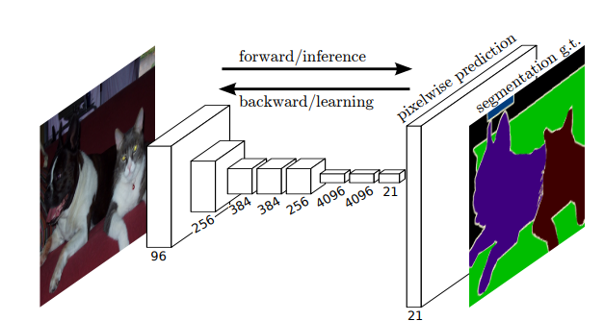
Fully Convolutional Networks
As Fully Convolutional Networks foram introduzidas em 2015 e mostram que é possível substituir as camadas densas de uma CNN por camadas convolucionais. Se uma camada densa recebe feature maps de 7 × 7 e possui 200 neurônios, podemos trocá-la por uma convolução com 200 filtros de tamanho 7 × 7 e padding “valid”, produzindo exatamente os mesmos 200 valores. A diferença é que a versão convolucional não exige um tamanho fixo de entrada, o que permite que a rede processe imagens de qualquer dimensão.

Slide 33
Fully Convolutional Networks
Camadas densas só funcionam com entradas de tamanho pré-determinado, enquanto camadas convolucionais funcionam com imagens pequenas ou grandes sem alterar a arquitetura. Assim, uma FCN pode ser treinada normalmente e, depois, aplicada a imagens maiores, mantendo a mesma estrutura. Essa flexibilidade elimina a necessidade de redimensionar imagens e permite que a rede gere previsões em múltiplas posições da imagem ao mesmo tempo.

Slide 34
Fully Convolutional Networks
.
Considere uma CNN treinada em imagens 224 × 224 para prever 102 classes, uma pontuação de objetividade e quatro valores de bounding box. Se o último bloco convolucional produz feature maps 7 × 7, basta trocar as camadas densas por convoluções equivalentes para obter uma FCN. Quando alimentada com uma imagem maior, como 448 × 448, a FCN gera feature maps 14 × 14, e a camada final com filtros 7 × 7 produz um grid 8 × 8, onde cada célula contém todas as previsões para uma região da imagem.

Slide 35
Fully Convolutional Networks
.
Considere uma CNN treinada em imagens 224 × 224 para prever 102 classes, uma pontuação de objetividade e quatro valores de bounding box. Se o último bloco convolucional produz feature maps 7 × 7, basta trocar as camadas densas por convoluções equivalentes para obter uma FCN. Quando alimentada com uma imagem maior, como 448 × 448, a FCN gera feature maps 14 × 14, e a camada final com filtros 7 × 7 produz um grid 8 × 8, onde cada célula contém todas as previsões para uma região da imagem.

Slide 36
Fully Convolutional Networks
.
Considere uma CNN treinada em imagens 224 × 224 para prever 102 classes, uma pontuação de objetividade e quatro valores de bounding box. Se o último bloco convolucional produz feature maps 7 × 7, basta trocar as camadas densas por convoluções equivalentes para obter uma FCN. Quando alimentada com uma imagem maior, como 448 × 448, a FCN gera feature maps 14 × 14, e a camada final com filtros 7 × 7 produz um grid 8 × 8, onde cada célula contém todas as previsões para uma região da imagem.

Slide 37
Fully Convolutional Networks
.
A FCN equivale a deslizar a CNN original pela imagem, gerando previsões em várias posições, mas sem repetir o processamento. A figura mostra que, com uma imagem pequena, a rede produz uma saída 1 × 1, enquanto com uma imagem maior ela produz um grid 8 × 8. Cada posição desse grid corresponde às previsões da rede para uma janela diferente da imagem, implementando na prática a ideia de “You Only Look Once”, base dos detectores como YOLO.

Slide 38
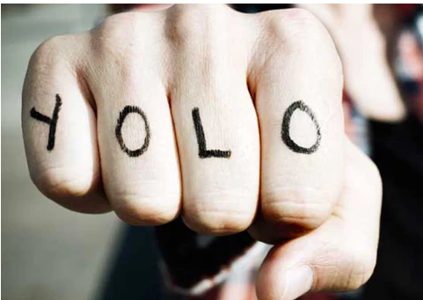
You Only Look Once (YOLO)
YOLO, “You Only Look Once”, é uma arquitetura de detecção de objetos criada por Joseph Redmon em 2015, conhecida por ser extremamente rápida e capaz de operar em tempo real. A ideia central é realizar detecção em uma única passada pela rede, dividindo a imagem em uma grade e fazendo previsões diretamente para cada célula. Para cada célula da grade, YOLO considera apenas objetos cujo centro da caixa delimitadora esteja dentro dela, e coordena a caixa de forma relativa à célula, indo de (0,0) no canto superior esquerdo a (1,1) no canto inferior direito, embora a caixa possa se estender além da célula.
.

Slide 39

You Only Look Once
Cada célula da grade prevê duas caixas delimitadoras, cada uma com seu próprio score de objetividade. Além disso, YOLO prevê uma distribuição de probabilidades das classes por célula, e no caso do treinamento no PASCAL VOC, são previstas 20 probabilidades de classe por célula. O modelo não prevê probabilidades de classe por caixa, mas é possível atribuí-las após o processamento medindo como cada caixa se ajusta ao mapa de classes. Assim, mesmo quando duas caixas pertencem à mesma célula, como no caso de uma pessoa à frente de um carro, o mapa de classes revela regiões dominantes para “carro” e “pessoa”, permitindo a associação correta entre caixas e classes.

Slide 40

You Only Look Once
YOLO foi inicialmente desenvolvido no framework Darknet, em C, mas rapidamente ganhou implementações em PyTorch e outras bibliotecas. A partir do YOLOv2, YOLOv3 e YOLO9000, grandes melhorias surgiram, como o uso de âncoras para explorar formatos de caixas mais prováveis de acordo com a classe, o aumento do número de caixas previstas por célula, o treinamento em datasets muito maiores com milhares de classes, e a introdução de conexões de atalho para recuperar resolução espacial. Também surgiram versões menores, como Tiny YOLO, capazes de atingir mais de 1.000 fps, ainda que com mAP ligeiramente menor.

Slide 41
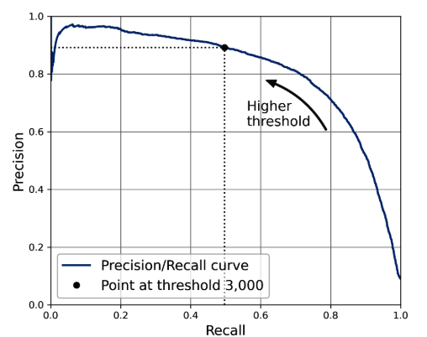
You Only Look Once
A métrica mais usada em detecção de objetos é o mAP, “mean average precision”. Para entendê-la, lembramos que precisão e revocação formam um trade-off visualizado em uma curva precisão/recall. A figura ao lado mostra uma curva onde, em baixas taxas de revocação, a precisão às vezes sobe quando a revocação aumenta, formando pequenos trechos ascendentes que quebram o trade-off esperado. Para evitar interpretações enganosas, o AP é definido como a média das melhores precisões alcançáveis para revocações mínimas de 0%, 10%, 20%, …, até 100%. Em problemas multiclasse, calcula-se o AP por classe e depois a média, resultando no mAP.

Slide 42
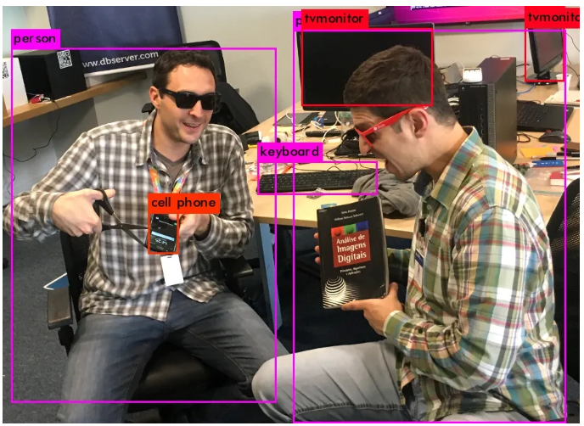
You Only Look Once
Na detecção de objetos, é preciso considerar também se a caixa prevista está no local correto. Assim, define-se um limiar de IoU, como 0,5, e somente previsões com IoU acima desse valor e classe correta são consideradas verdadeiros positivos, originando métricas como mAP@0.5. Em competições como COCO, o mAP é calculado em diversos limiares, de 0.50 a 0.95, e depois promediado, gerando o mAP@[.50:.95], um “mean mean average”.

Slide 43
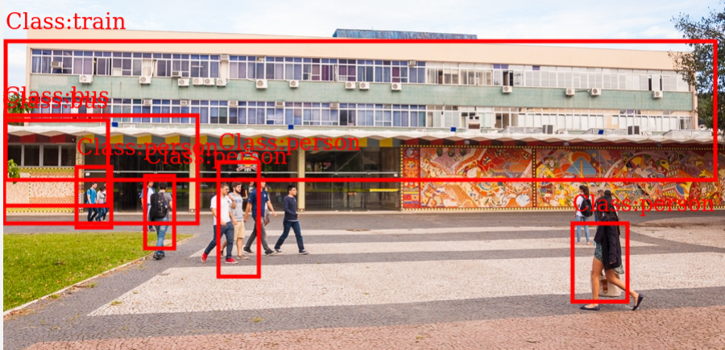
You Only Look Once
Embora o TorchVision não inclua modelos YOLO, a biblioteca Ultralytics disponibiliza diversas versões pré-treinadas, incluindo YOLOv9. Após instalar via “pip install ultralytics”, é possível carregar o modelo com YOLO('yolov9m.pt') e detectar objetos em imagens no formato PIL, NumPy ou via URL. O resultado é uma lista de objetos Results com o método summary(), que retorna nome da classe, ID, confiança e coordenadas da caixa prevista. A biblioteca também oferece uma API simples para treinar YOLO em datasets próprios ou padrões.

Slide 44
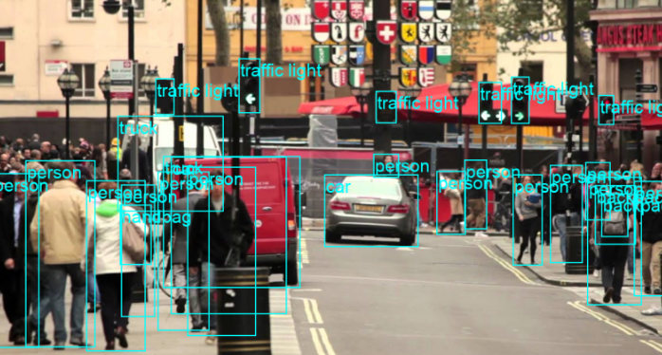
You Only Look Once
O TorchVision fornece outros detectores de objetos pré-treinados, todos retornando rótulos e caixas por imagem. O Faster R-CNN segue duas etapas, propondo regiões antes de classificá-las. O SSD é um detector de etapa única semelhante ao YOLO, e o SSDlite é sua versão leve para dispositivos móveis. O RetinaNet introduz a focal loss, que dá mais peso a exemplos difíceis, melhorando o desempenho em objetos pequenos ou classes raras. O FCOS é um modelo totalmente convolucional que prevê caixas diretamente, sem âncoras.

Slide 45
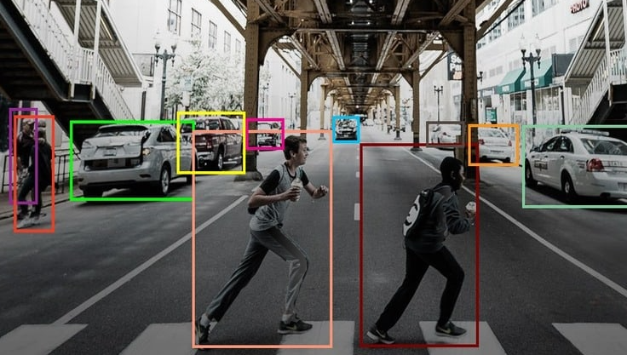
You Only Look Once
Até aqui tratamos apenas de detecção em imagens isoladas. Em vídeos, além de detectar objetos quadro a quadro, é necessário rastreá-los ao longo do tempo, garantindo consistência da identidade do objeto entre frames consecutivos. Assim, a detecção dá lugar a um problema combinado de associação temporal que será estudado na etapa de rastreamento de objetos.

Slide 46
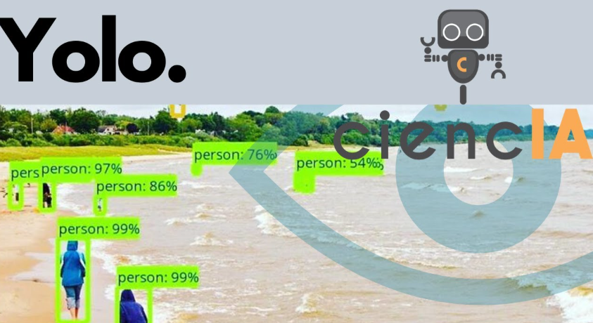
Object Tracking
O rastreamento de objetos é uma tarefa complexa porque os objetos se movem, mudam de tamanho ao se aproximarem ou se afastarem, podem alterar a aparência com diferentes iluminações ou ângulos, e às vezes ficam parcialmente ocultos por outros objetos. Isso exige algoritmos capazes de prever movimento, comparar aparências e manter a identidade correta dos objetos ao longo do tempo.

Slide 47
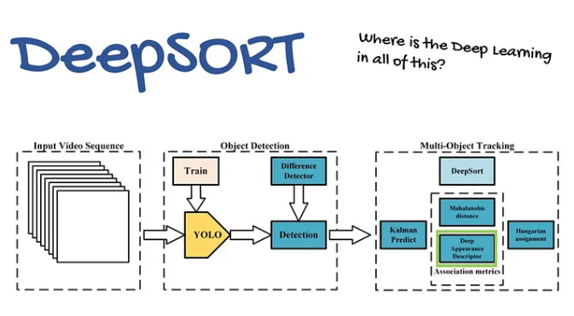
Object Tracking
Um dos sistemas de rastreamento mais usados é o DeepSORT, que combina algoritmos clássicos com aprendizagem profunda. Ele usa filtros de Kalman para prever a posição mais provável de cada objeto assumindo velocidade constante, utiliza uma rede neural para comparar a semelhança entre novas detecções e objetos já rastreados, e emprega o algoritmo Húngaro para associar cada nova detecção ao objeto correto, minimizando ao mesmo tempo a distância entre posições previstas e a diferença de aparência.

Slide 48
Object Tracking
Imagine uma bola vermelha que quica ao colidir com uma bola azul que vinha no sentido contrário. Os filtros de Kalman, assumindo velocidade constante, vão prever que elas continuarão em linha reta e passarão uma pela outra. A “figura” conceitual mostraria duas bolas se aproximando, cruzando e trocando de lado. Se o algoritmo Húngaro considerasse apenas as posições, ele atribuiria as detecções erradas, como se as bolas tivessem se atravessado e trocado de cor. No entanto, o módulo de semelhança visual evita esse erro, pois a aparência da bola vermelha continua vermelha e a da azul continua azul, permitindo que o algoritmo associe cada detecção ao objeto correto.

Slide 49

Object Tracking
A biblioteca Ultralytics oferece rastreamento integrado, usando por padrão o algoritmo Bot-SORT, uma variante do DeepSORT mais rápida e precisa. Suas melhorias incluem compensação do movimento da câmera e ajustes no filtro de Kalman. Usando um modelo YOLOv9, podemos rastrear objetos em vídeo chamando model.track(), obtendo a cada frame um resumo contendo classe, caixa delimitadora e um ID persistente que identifica cada objeto ao longo do tempo, além de salvar automaticamente o vídeo anotado.

Slide 50
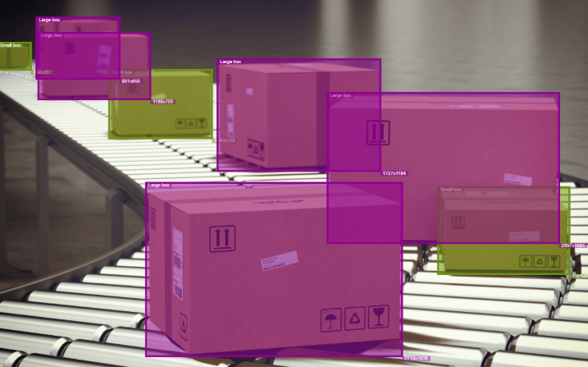
Object Tracking
Até agora localizamos objetos usando apenas bounding boxes, o que geralmente é suficiente. Porém, algumas aplicações exigem precisão ao nível do pixel, como remover o fundo atrás de uma pessoa em uma videoconferência. Para isso, é necessário avançar do rastreamento por caixas para métodos de segmentação que produzem máscaras detalhadas. A seguir veremos como alcançar esse nível de detalhe.

Slide 51
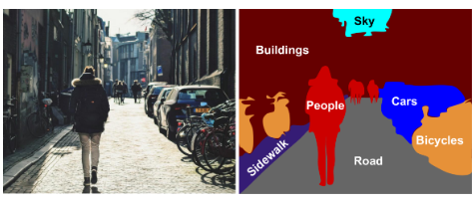
Semantic Segmentation
Na segmentação semântica, cada pixel da imagem recebe uma classe correspondente ao objeto ao qual pertence, como rua, prédio, pessoa, carro, bicicleta ou céu. Diferentes objetos da mesma classe não são separados; por exemplo, várias bicicletas próximas aparecem como uma única região contínua de pixels. A dificuldade central é que, ao atravessar uma CNN comum, a imagem perde resolução espacial por causa dos strides maiores que 1, fazendo com que a rede saiba apenas que há uma pessoa “em algum lugar” do canto inferior esquerdo, sem precisão. A Figura ao lado mostra uma cena de rua com a segmentação aplicada, colorindo regiões como céu, edifícios, carros, pedestres e bicicletas.

Slide 52
Semantic Segmentation
Uma solução simples foi apresentada em 2015 por Jonathan Long et al.,transformando uma CNN pré-treinada em uma Fully Convolutional Network. A CNN original tem stride total 32, produzindo mapas de características 32 vezes menores que a imagem, o que é grosseiro demais. Para recuperar resolução, os autores acrescentaram uma camada de upsampling que aumenta o tamanho do resultado em 32 vezes.

Slide 53
Semantic Segmentation
Uma solução simples foi apresentada em 2015 por Jonathan Long et al., transformando uma CNN pré-treinada em uma Fully Convolutional Network. A CNN original tem stride total 32, produzindo mapas de características 32 vezes menores que a imagem, o que é grosseiro demais. Para recuperar resolução, os autores acrescentaram uma camada de upsampling que aumenta o tamanho do resultado em 32 vezes.

Slide 54
Semantic Segmentation
O PyTorch também oferece outras variantes: a nn.Conv1d para séries temporais, a nn.Conv3d para imagens volumétricas como PET scans, e as convoluções à-trous obtidas configurando dilation maior que 1. A dilatação insere zeros entre os valores do filtro, ampliando o campo receptivo sem aumentar parâmetros, como quando o filtro [1,2,3] se torna [1,0,0,0,2,0,0,0,3] para dilation igual a 4.

Slide 55
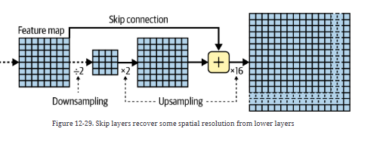
Semantic Segmentation
Somente usar convolução transposta ainda é impreciso. Long et al. adicionaram skip connections vindas de camadas mais rasas. Em vez de ampliar por 32 de uma vez, primeiro ampliaram por 2 e somaram uma camada intermediária de resolução dupla; depois ampliaram por 16. Na melhor arquitetura, incluíram uma segunda conexão semelhante, somando outra camada ainda mais detalhada. O processo completo é: upsample ×2, somar uma camada mais rasa, upsample ×2, somar outra camada, e upsample final ×8. Isso pode inclusive gerar imagens maiores que a original, permitindo super-resolução. A Figura ao lado ilustra mapas sendo reduzidos e posteriormente recuperados por upsampling e somas com camadas mais rasas.

Slide 56
Semantic Segmentation
A visão computacional baseada em deep learning evolui rapidamente, com novos modelos surgindo a todo momento. Desde 2020, Transformers passaram a competir com CNNs, e pesquisas atuais exploram adversarial learning, explicabilidade, geração realista de imagens, reconhecimento com poucas amostras, previsão de frames futuros e integração entre texto e imagem. O ritmo de progresso é impressionante e as fronteiras do campo continuam se expandindo.

Slide 57
Semantic Segmentation
O TorchVision disponibiliza o modelo FCN e outras arquiteturas de segmentação semântica, facilitando seu uso direto em projetos. Elas já vêm pré-treinadas e prontas para fornecer mapas de classes por pixel.

